Slide 1
Влияние информационных технологий на систему управления охраной труда промышленного предприятия
Выполнил: Тулегенов Алишер Канатович
Научный руководитель: Акишев К.М.

Slide 2
Актуальность работы
На сегодняшний день работа инженера по технике безопасности на предприятиях до сих пор организована в традиционном стиле. Актуальность работы обусловлена необходимостью перевода документации в цифровой формат, что предписано Законом о цифровизации, принятым в Казахстане в 2022 году.

Slide 3
Цель исследования
Разработка и оценка эффективности программы «Автоматизированное рабочее место инженера по технике безопасности предприятия»

Slide 4
Задачи исследования
1.Анализ функциональных обязанностей инженера по технике безопасности предприятия.
2.Исследование цифровых программ автоматизации деятельности инженера по технике безопасности предприятия.
3.Разработка программы «Автоматизированное рабочее места инженера по технике безопасности предприятия».
4.Апробация программы «Автоматизированное рабочее места инженера по технике безопасности предприятия» на базе действующего промышленного предприятия.

Slide 5

Объект исследования
Система управления охраной труда на промышленном предприятии
Предмет исследования
Система организации мероприятий организуемое инженером по технике безопасности в предприятии

Slide 6
Научная новизна
Разработка методики и программы для автоматизации процессов контроля и учета прохождения персоналом инструктажей и положений

Slide 7
Практическая значимость
Значимость работы заключается в возможности использования результатов для повышения уровня безопасности и эффективности работы на предприятиях малого и среднего бизнеса
40%

Slide 8
Программное обеспечение

Slide 9
Решаемые проблемы приложения
Повышение доступности информации (все требуемые знания в одном месте)
Улучшение обучаемости персонала (проводимые тесты и оценки)
1
2
Централизация и упрощение управления данными (быстрое нахождение и анализирование информации)
3
4
Повышение прозрачности и отчетности (отслеживание активности и подготовленности сотрудников)

Slide 10

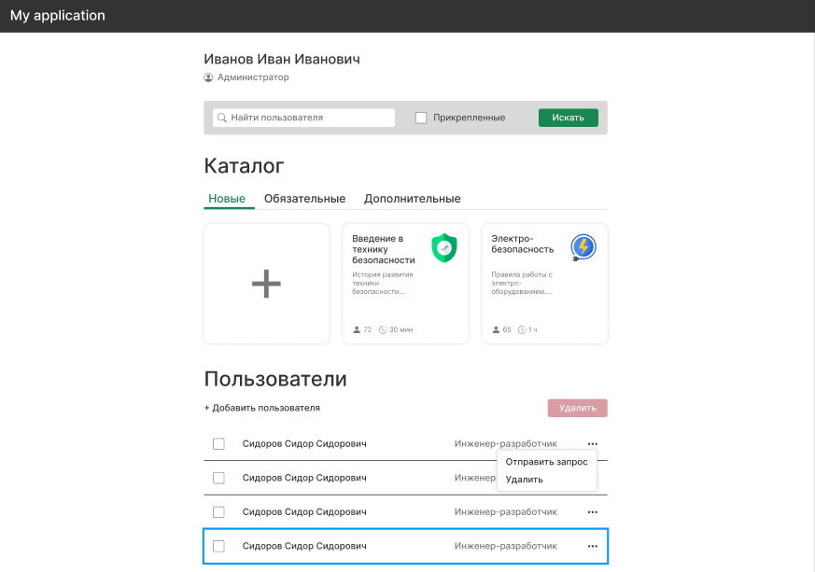
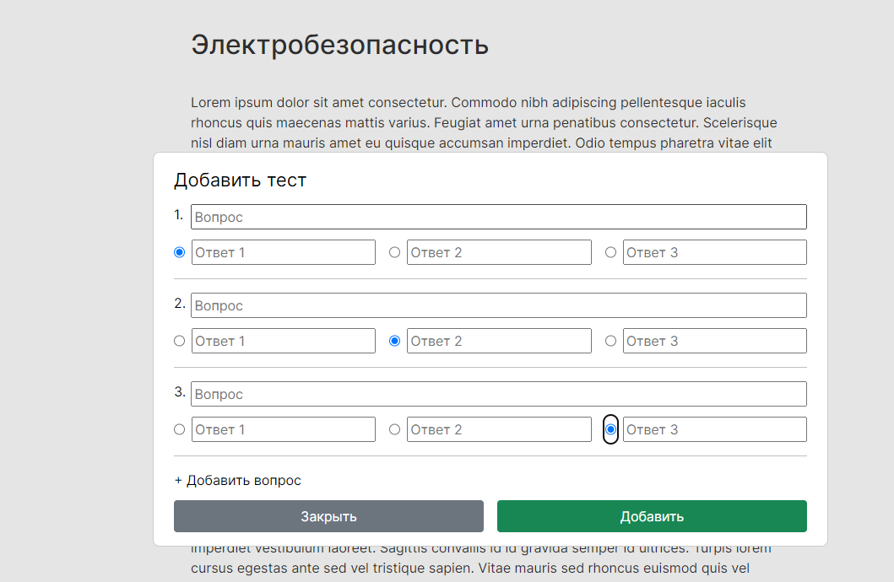
Основной функционал инженера ТБ:
- Управление каталогом статей
- Ведение базы пользователей
- Создание тестов
- Проверка обученности сотрудников

Slide 11
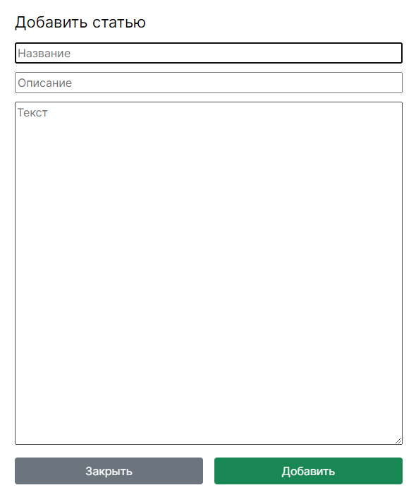
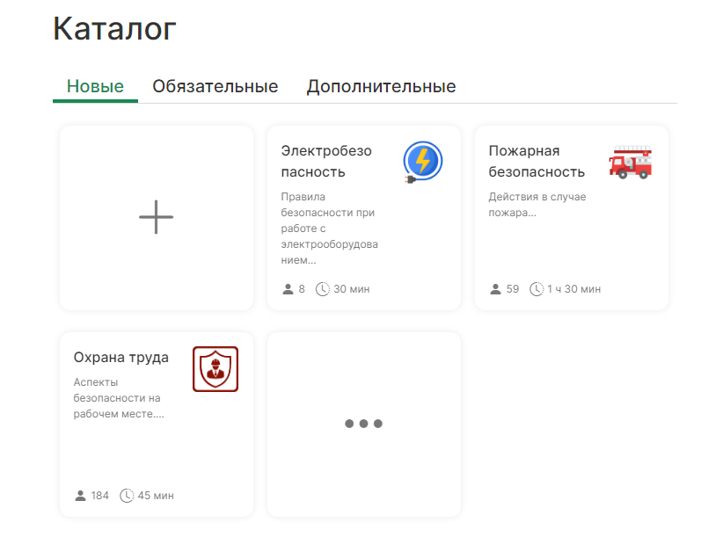
Управление каталогом статей

Slide 12
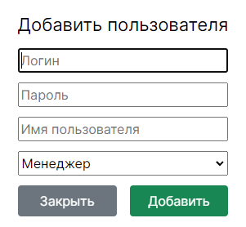
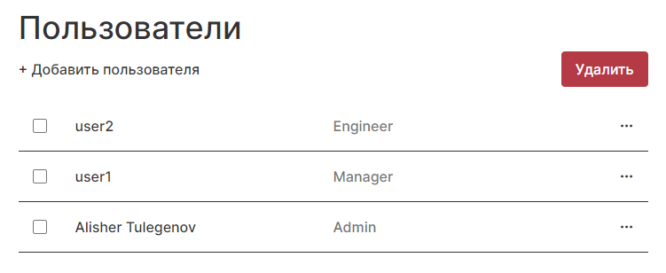
Ведение базы пользователей

Slide 13
Создание тестов

Slide 14
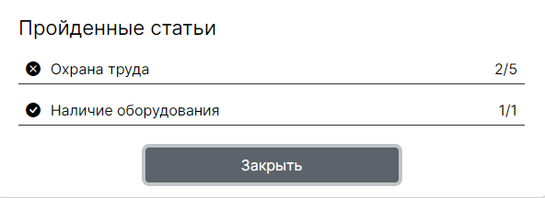
Проверка обученности сотрудников

Slide 15
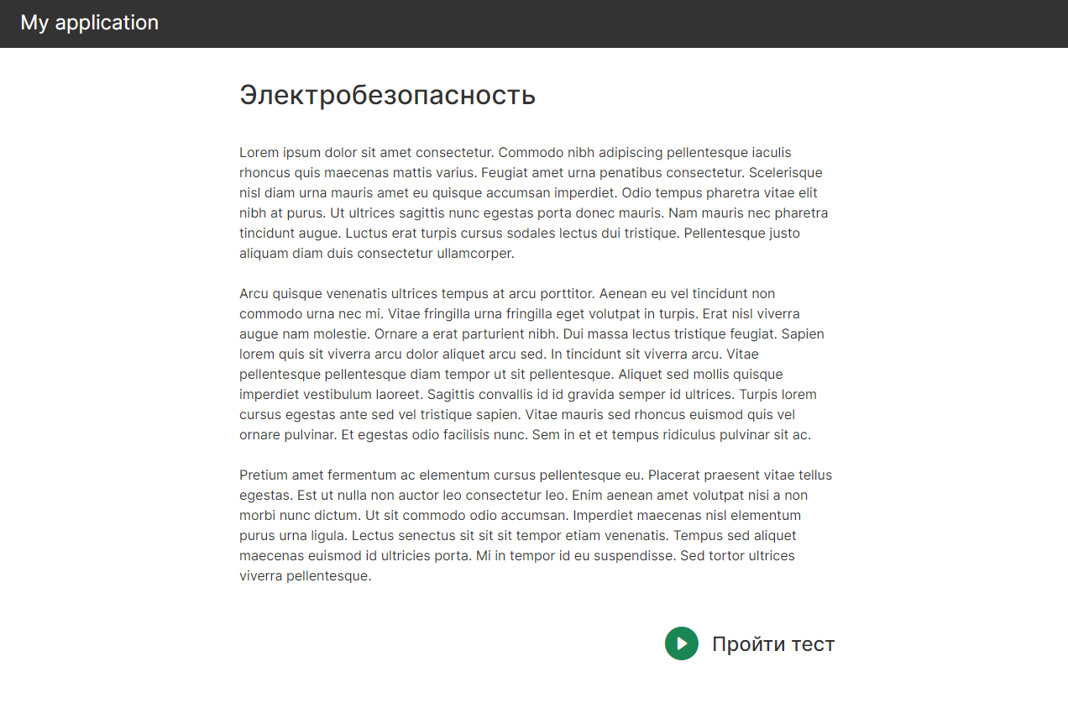
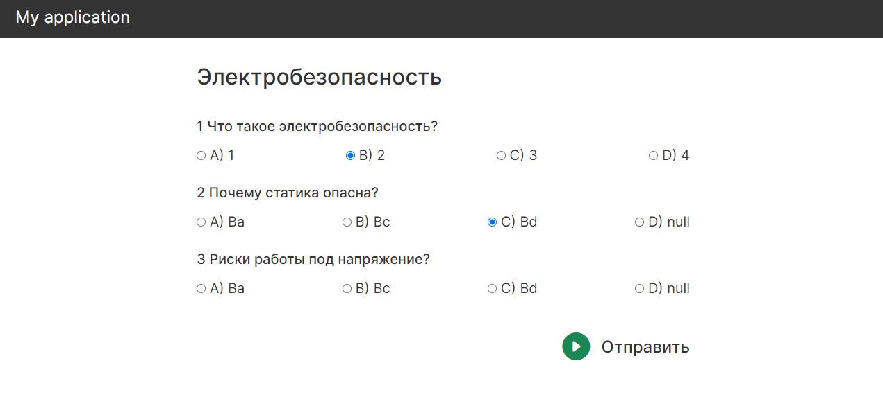
Функционал сотрудника:
- Ознакомление с новой информацией
- Прохождение тестов

Slide 16
Ознакомление с новой информацией

Slide 17
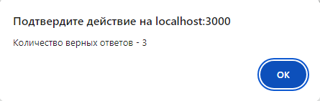
Прохождение тестов

Slide 18
Заключение
Практическое использование программы позволяет улучшить эффективность обучения сотрудников предприятия. Разработанная программа может быть использована для автоматизации работы инженеров по технике безопасности на предприятиях малого и среднего бизнеса

Slide 19
Спасибо за внимание!

Slide 20
Влияние информационных технологий на систему управления охраной труда промышленного предприятия
Выполнил: Тулегенов Алишер Канатович
Научный руководитель: Акишев К.М.

